Slide 1

컴퓨터 네트워크
- 2 – 2: HTTP, Wireshark 실습 -
컴퓨터 공학과 20151167 이인재

Slide 2

index
01
P 31
02
P 27
03
TCP & GBN, SR 비교

Slide 3
P 31
송신자
수신자
send pkt0
송신 측에서 패킷0 을 송신한다.
수신 측에서 패킷을 수신 후 이에 대한 ACK를 송신
송신 측에서 0번 ACK를 수신 후 문제없음을 확인 후, 패킷 1을 송신한다.
송신과정에서 패킷 손실이 발생한다
일정시간의 time out이 발생을 확인한 송신 측에서 다시 패킷1 재전송
패킷 정상 수신 후 이에 대한 ACK1 전송
송신 측에서 ACK1을 수신을 통해 문제없음을 확인 후, 패킷0 송신
수신 측에서 패킷 0을 수신받고 다시 ACK0을 송신한다
pkt0
ACK0
rcv pkt0
send ACK0
rcv ACK0
send pkt1
pkt1
loss
Timeout
resend pkt1
pkt1
ACK1
rcv pkt1
send ACK1
rcv ACK1
send pkt0
pkt0
rcv pkt0
send ACK0
ACK0

Slide 4
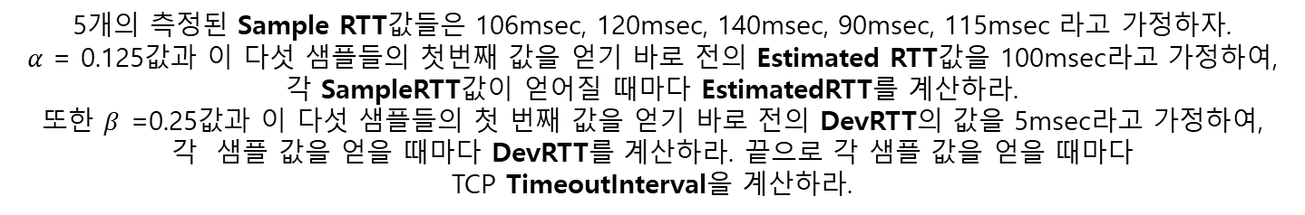
P 31
Question
5개의 측정된 Sample RTT값들은 106msec, 120msec, 140msec, 90msec, 115msec 라고 가정하자.
$α$ = 0.125값과 이 다섯 샘플들의 첫번째 값을 얻기 바로 전의 Estimated RTT값을 100msec라고 가정하여,
각 SampleRTT값이 얻어질 때마다 EstimatedRTT를 계산하라.
또한 $β$ =0.25값과 이 다섯 샘플들의 첫 번째 값을 얻기 바로 전의 DevRTT의 값을 5msec라고 가정하여,
각 샘플 값을 얻을 때마다 DevRTT를 계산하라. 끝으로 각 샘플 값을 얻을 때마다
TCP TimeoutInterval을 계산하라.

Slide 5
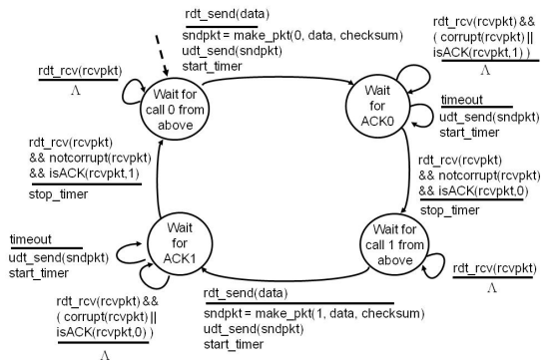
송신된 데이터 패킷이 오류 발생한 경우
다이어그램 상에서 패킷 송신 이후 start_timer를 사용 및 시간초과를 감지하는 time out함수를 사용함을 확인할 수 있다.
이러한 기능에 의하여 송신과정에서의 패킷 손실의 감지에 자유로움을 알 수 있다.

Slide 6
수신 측의 확인 응답이 오류 발생한 경우
송신자
수신자
send pkt0
송신 측에서 패킷0 을 송신한다.
수신 측에서 패킷을 수신 후 이에 대한 ACK를 송신
송신 측에서 0번 ACK를 수신 후 문제없음을 확인 후, 패킷 1을 송신한다.
패킷 정상 수신 후 이에 대한 ACK1 전송
ACK 송신과정에서 손실발생
시간초과를 감지한 송신 측에서 패킷을 재전송, 수신측은 보호처리된 사본을 받고 이에 대한 ACK를 송신한다.
송신측은 ACK를 수신받아 문제없음을 확인 후, 패킷 0을 송신한다.
수신 측에서 패킷0을 수신받아 이에대하여 ACK0을 보낸다.
pkt0
ACK0
rcv pkt0
send ACK0
rcv ACK0
send pkt1
ACK1
pkt1
rcv pkt1
send ACK1
loss
Timeout
resend pkt1
pkt1
rcv pkt1
(detect duplicate)
send ACK1
ACK1
rcv ACK1
send pkt0
pkt0
rcv pkt0
send ACK0
ACK0

Slide 7
index
결과
기존의 rdt2.2와는 timer라는 큰 차이점을 두고
비트손실 및 패킷 손실에 대한 대응책으로 Timer를 도입하였다.
따라서 오류에 의한 손실에 대한 탐지 및 대응에
있어서 자유로워졌으나
Timer에 의한 전송 후 대기 (stop-and-wait)의 방식에 의하여
성능적인 면에서 뒤쳐짐을 알 수 있다.

Slide 8
Thank you for watching

